Slide 1
图论与网络分析
(Graph Theory and Network Analysis)
一、图论的基本概念
二、网络分析算法
三、Matlab实现

Slide 2
涉及网络优化的数学建模问题
1、最短路问题
货柜车司机奉命在最短的时间内将一车货物从甲地运往乙地。从甲地到乙地的公路网纵横交错，因此有多种行车路线，这名司机应选择哪条线路呢？假设货柜车的运行速度是恒定的，那么这一问题相当于需要找到一条从甲地到乙地的最短路。
Notes:
They were before the Hodgkin-Huxley models by years. There are a number of differences between the models of course.
1) The activations were simple thresholds that were hand designed with locked weight assignments.

Slide 3
2、最小支撑树问题
某一地区有若干个主要城市，现准备修建高速公路把这些城市连接起来，使得从其中任何一个城市都可以经高速公路直接或间接到达另一个城市。假定已经知道了任意两个城市之间修建高速公路成本，那么应如何决定在哪些城市间修建高速公路，使得总成本最小？
Notes:
In the 1940’s McCulloch and Pitts came up with a system of activation and inhibition networks that computed the standard logic circuits. They used a simple threshold function, once a certain number was reached, the output went active.
Doing this allowed XOR, NOR, AND and all the others. Multiple clusters were needed for the more complicated boolean operations.

Slide 4
3、 指派问题
Assignment problem
一家公司经理安排N名员工去完成N项任务，每人一项。由于各员工的特点不同，不同的员工去完成同一项任务时所获得的回报不同。如何分配工作方案可以使总回报最大？
Notes:
They were before the Hodgkin-Huxley models by years. There are a number of differences between the models of course.
1) The activations were simple thresholds that were hand designed with locked weight assignments.

Slide 5
4、中国邮递员问题
Chinese postman problem
一名邮递员负责投递某个街区的邮件。如何为他（她）设计一条最短的投递路线（从邮局出发，经过投递区内每条街道至少一次，最后返回邮局）？
我国管梅谷教授1960年首先提出，
国际上称之为中国邮递员问题。
Notes:
They were before the Hodgkin-Huxley models by years. There are a number of differences between the models of course.
1) The activations were simple thresholds that were hand designed with locked weight assignments.

Slide 6
5 、旅行商问题
Traveling salesman problem
一名推销员准备前往若干城市推销产品。如何为他设计一条最短的旅行路线？ （从驻地出发，经过每个城市恰好一次，最后返回驻地）
Notes:
They were before the Hodgkin-Huxley models by years. There are a number of differences between the models of course.
1) The activations were simple thresholds that were hand designed with locked weight assignments.

Slide 7
6、运输问题
Transportation problem
某种原材料有 M个产地，现在需要将原材料从产地运往 N个使用这些原材料的工厂。假定 M个产地的产量和 N家工厂的需要量已知，单位产品从任一产地到任一工厂的运费已知，那么如何安排运输方案可以使总运输成本最低？
Notes:
Hopfield networks were created by the author of the paper that was passed out in class on Monday. The idea is to create a network that has symmetric connections with patterns of activations. The analysis of this type of network comes from physics and energy functions.
The key idea is to look at the network as an energy function that needs to be minimized and then reduce the “energy” in the network. Patterns can be stored and recalled, though the total number of patterns to neurons ratio is fairly poor.

Slide 8
问题的两个共同特点
（1）目的都是从若干可能的安排或方案中寻求
某种意义下的最优安排或方案，数学问题称
为最优化或优化问题。
（2）它们都可用图形形式直观描述，数学上把这
种与图相关的结构称为网络。图和网络相关
的最优化问题就是网络最优化。
网络优化问题是以网络流为研究的对象，常
常被称为网络流或网络流规划等。

Slide 9
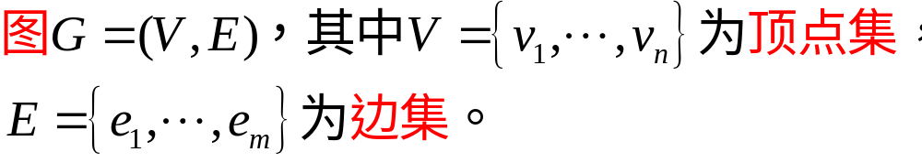
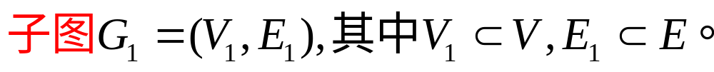
一、图论的基本概念
1 . 图与子图
e₁
如 G：
G₁：
v₁
v₂
v₁
v₂
e₂
e₂
e₅
e₆
e₅
e₆
e₃
e₃
e₇
v₄
v₃
v₄
v₃
e₄
e₄
简单图：无自环、无重边的图。

Slide 10
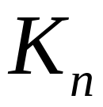
|V|=n表示图G中节点个数为n，此节点个数n也称为图G的阶
|E|=m表示图G中边的个数为m
任一顶点相关联的边的数目称为该顶点的度
完全图：任意两点有边相连，用 表示
完全图的边，和每点的度是多少？

Slide 11
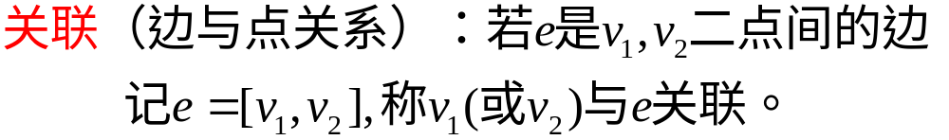
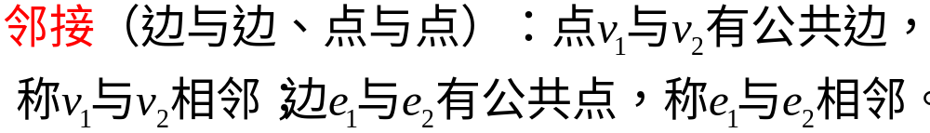
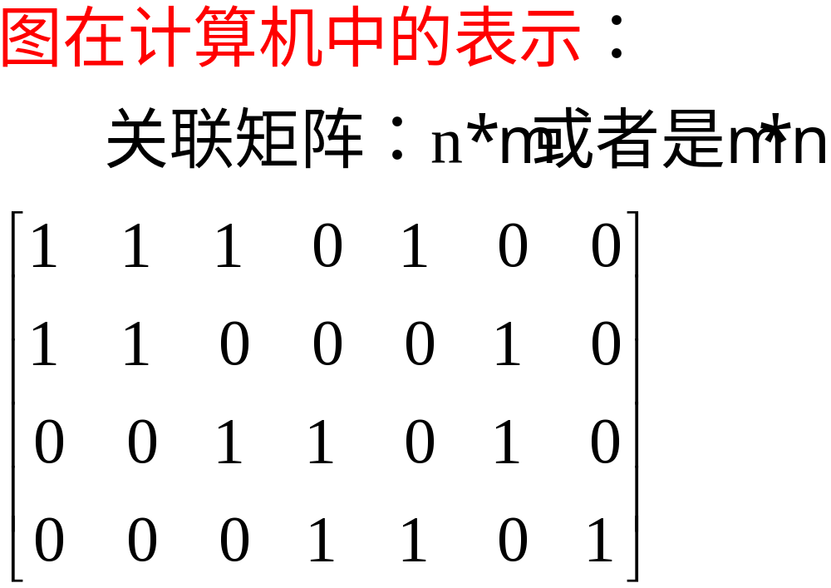
2 . 关联与相邻

Slide 12
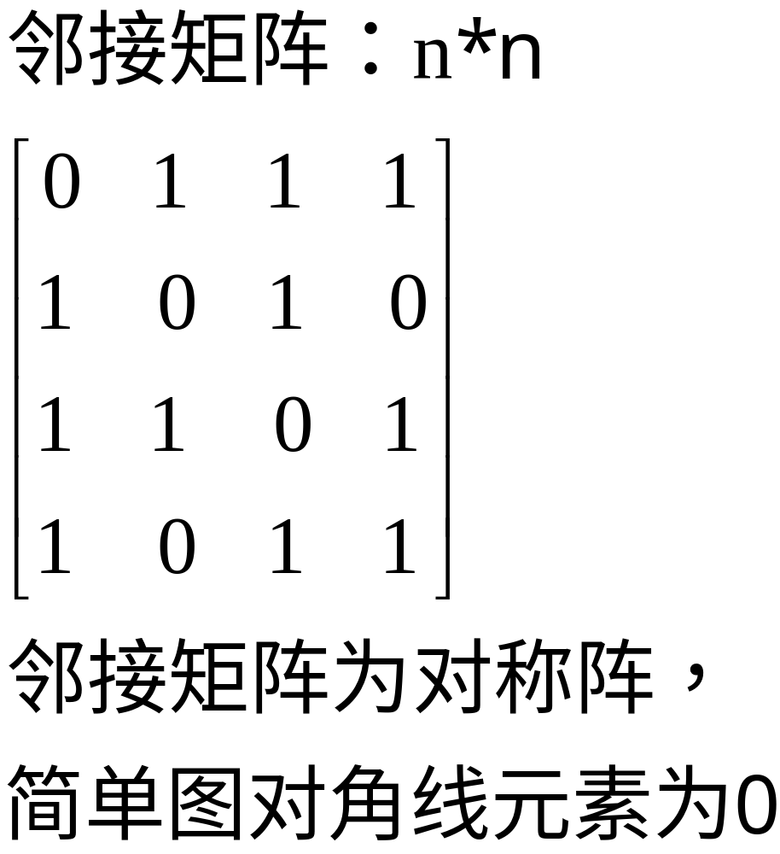

Slide 13
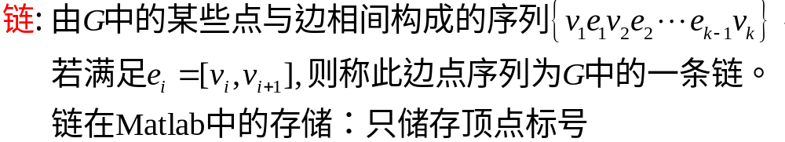

3 . 链与圈

Slide 14
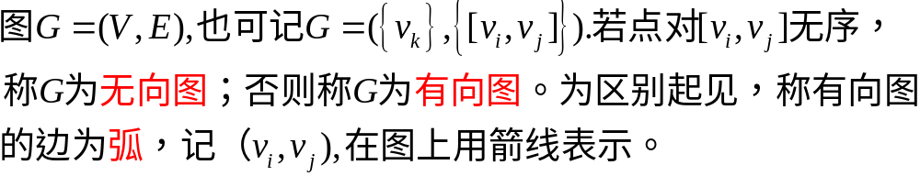
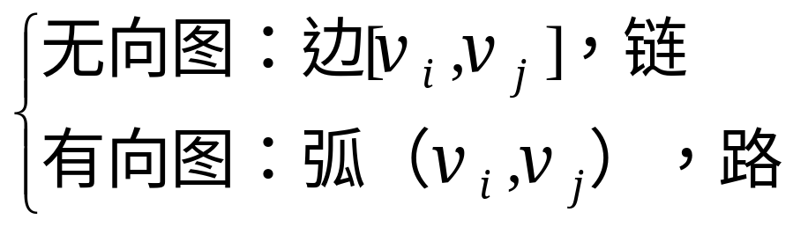
4. 有向图与无向图
比较：
，圈
，回路

Slide 15
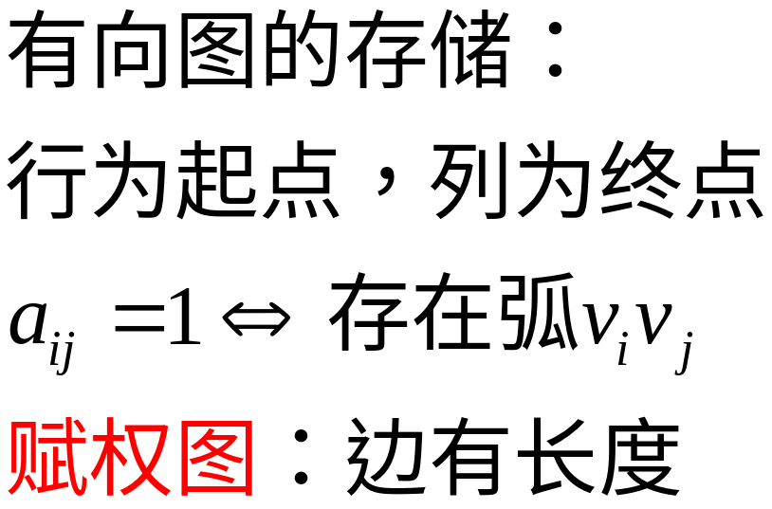
7
v₁
1
v₅
8
v₂
2
3
v₄
v₃
4

Slide 16

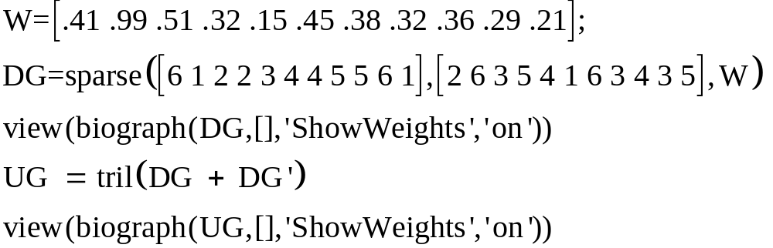

Slide 17
5. 树
例1 已知有5个城市，要在它们之间架设电话线网，要求任2城市都可通话（允许通过其它城市），并且电话线的根数最少。
v₁
v₅
v₂
v₄
v₃
树——无圈的连通图，记为T。
特点：连通、无圈。

Slide 18
v₁
v₅
v₂
v₄
v₃
树的性质：（1）树的任2点间有且仅有1链；
（2）在树中任去掉1边，则不连通；
（3）在树中不相邻2点间添1边，恰成1圈；
（4）若树T有n个顶点，则T有n-1条边。

Slide 19
6.图的支撑树
若图G=（V，E）的子图T=（V，E’）是树，则称T为G的支撑树。
特点——边少、点不少。
性质：G连通，则G必有支撑树。
证：破圈、保连通。

Slide 20

二、网络分析
网络——赋权图，记D=（V，E，C），其中C={c₁，…，c_{n}}，
c_{i}为边e_{i}上的权（设c_{i} ）。
网络分析主要内容:
最小支撑树
最短路
最大流。

Slide 21
一. 最小支撑树问题
问题：求网络D的支撑树，使其权和最小。
方法：避圈法（Kruskal,1956）、破圈法(管梅谷，1975)。
Kruskal, J.B. (1956). On the Shortest Spanning Subtree of a Graph and the Traveling Salesman Problem. Proceedings of the American Mathematical Society 7, 48-50.
例 2 求如图网络的最小支撑树。
v₂
2
2
7
5
v₃
5
v₆
5
v₁
v₇
1
3
1
3
7
v₄
5
v₅

Slide 22

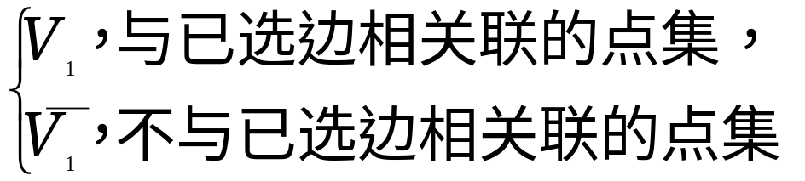
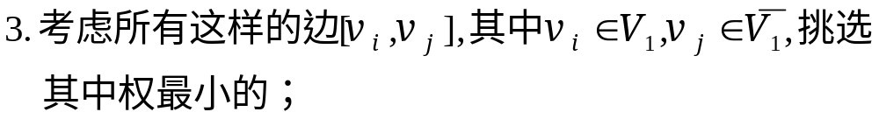
避圈法是一种选边的过程，其步骤如下：
1. 从网络D中任选一点v_{i}，找出与v_{i}相关联的
权最小的边[v_{i}，v_{j}]，得第二个顶点v_{j}；
2. 把顶点集V分为互补的两部分V₁, ₁ ，其中

Slide 23
对G中各边按权大小顺序排列，不妨设为W₁≤ W₂≤ … ≤ W_{m}
填写W_{j}对应的各边a_{j}
S=φ ，i = 0，j=1
|S| = n-1
Y
N
Y
{a_{j}} ∪ S构成回路？
N
e_{i+1}=a_{j} S={e_{i+1}} ∪ S
i=i +1 j=j+1
T*=S
打印T*
j=j+1
END

Slide 24
用避圈法解例2
v₂
2
2
7
5
v₃
5
v₆
5
v₁
v₇
•
1
3
1
3
7
v₄
5
v₅
最小部分树如图上红线所示；
最小权和为14。
思考：破圈法是怎样做的呢？
——见圈就破，去掉其中权最大的。

Slide 25
最小支撑树问题的应用例子
已知有A、B、C、D、E、F六个城镇间的道路网络
如图，现要在六个城镇间架设通讯网络（均沿道路架
设），每段道路上的架设费用如图。求能保证各城镇均
能通话且总架设费用最少的架设方案。
C
5
9
8
9
5
10
E
F
A
3
8
7
2
3
4
B
D
6

Slide 26
二. 最短路问题
1. 问题：求网络D中一定点v₁到其它点的最短路。
例3 求如图网络中v₁至v₇的最短路，图中数字为两点间距离。
v₂
2
2
7
5
v₃
5
v₆
5
v₁
v₇
1
3
1
3
7
v₄
5
v₅

Slide 27
2. 方法：Dijkstra算法（Dijkstra，1959）
Dijkstra, E.W. (1959). A note on two problems in connexion with graphs. Numerische Mathematik 1, 269–271.
原理： Bellman最优化原理
若P是网络G中从V_{s}到V_{t}的一条最短路，V_{l}是P中除V_{s}与V_{t}外的任何一个中间点，则沿P从V_{s}到V_{l}的一条路P₁亦必是V_{s}到V_{l}的最短路。
证明（反证）：
若P₁不是从V_{s}到V_{l}的最短路，则存在另一条 V_{s}到V_{l}的路P₂使W(P₂)<W(P₁)，若记路P中从V_{l}到V_{t}的路为P₃。则有W(P₂)+W(P₃)<W(P₁)+ W(P₃)=W(P)，此说明G中存在一条从V_{s}沿P₂到V_{l}沿P₃再到V_{t}的更短的一条路，这与P使G中从V_{s}到V_{t}的一条最短路矛盾。

Slide 28
算法思想：
设G中从V_{s}到V_{t}的最小路
P：V_{s}…V_{j}…V_{k}…V_{t}，则P不仅是从V_{s}到V_{t}的最小路，而且从V_{s}到P中任意中间点的最短路也在P上，为此可采用如下求解步骤：
⑴ 为求得V_{s}到V_{t}的最短路，可先求得V_{s}到中间点的最短路，然后由中间点再逐步过渡到终点V_{t}。
⑵ 在计算过程中，需要把V中“经判断为最短路P途径之点i”和“尚未判断是否为最短路P途径之点j”区分开来，可设置集合I和J,前者归入I，后者归入J，并令算法初始时，I中仅包含V_{s}，其他点全在J中，然后随着求解过程的进行，I中的点逐渐增加（相应J中的点逐渐减少），直到终点V_{t}归入I（相应J=φ），此时迭代结束。I称为已标号集合,J称为未标号集合。

Slide 29
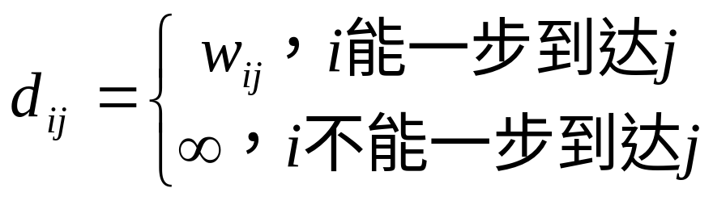
⑶ 为区分中间点V_{k}是否已归入I中以及逆向求解最短路的方便，可在归入I中的点V_{j}上方给予双标号（l_{j}, V_{k}），此中l_{j}表示从V_{s}到V_{j}最短路的距离，而V_{k}则为从V_{s}到V_{j}最短路P中V_{j}的前一途径点。
⑷ 为在计算机上实现上述求解思想，还需引入G中各点间一步可达距离阵D=(d_{ij})_{n×n}，其中|V|=n

Slide 30

由图G建立一步可达距离阵D=(d_{ij})_{n×n}
Dijkstra算法
给V₁(V_{s})括号(l₁,V_{k})=(0,s)给出已标号集合I和未标号集合J的元素
对于给定的I和J，确定集合A={a_{ij} |V_{i}∈I，V_{j} ∈J}
计算距离
给V_{k}括号(l_{k} ,V_{h}) l_{k}=l_{h} + W_{hk}
I=I + {V_{k}} J=J – {V_{k}}
N
A=φ 或 J＝φ
Y
从V_{t} 逆向搜索双括号，可得最小路P途径各点及最小路距离
END

Slide 31
用标号法解例3
[2，v₁]
v₂
2
2
7
[8，v₅]
[13，v₆]
[0，v₁]
v₃
v₆
v₁
5
5
5
v₇
[4，v₂]
1
3
1
3
7
v₄
5
v₅
[3，v₁]
[7，v₃]
最短距为13；
最短路为v₁-v₂-v₃-v₅-v₆-v₇。

Slide 32
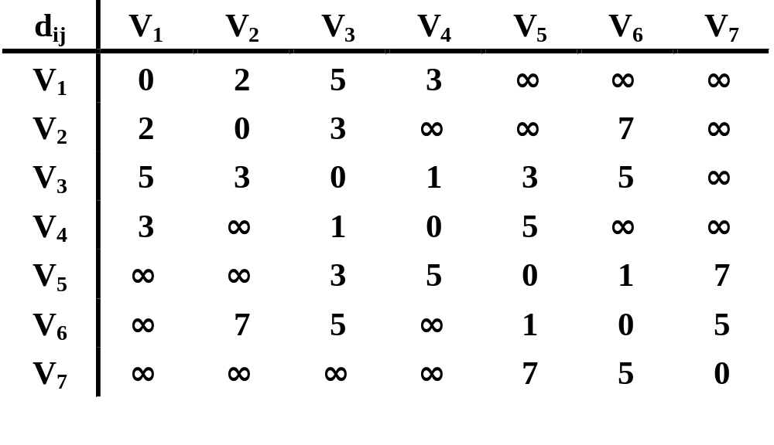

Slide 33
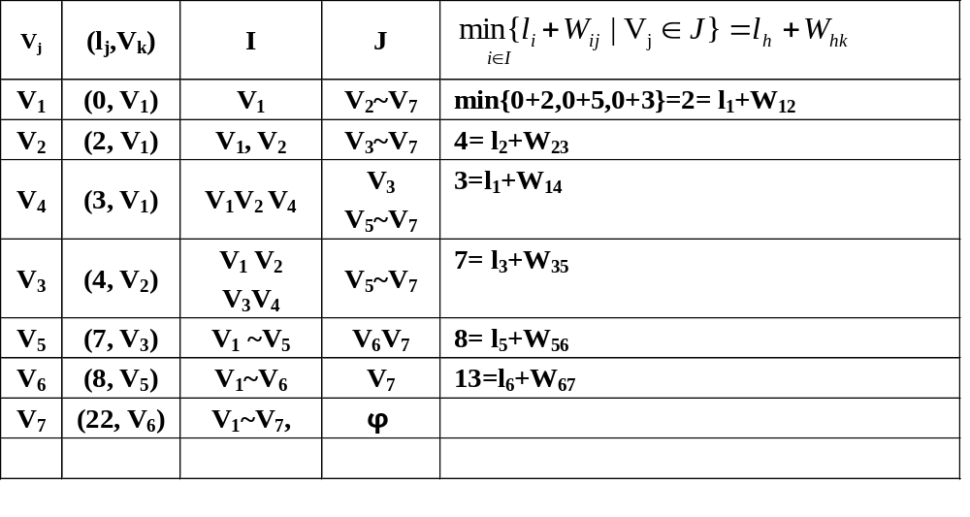
迭代过程

Slide 34
最短路问题应用
厂址选择
厂址布局
设备更新
网络线路安装
工程设计
企业管理

Slide 35
最短路问题的应用例子
某汽车公司正在制订5年内购买汽车的计划。下面给出一辆新汽车的价格以及一辆汽车的使用维修费用(万元)：
年份 1 2 3 4 5
年初价格 11 11 12 12 13
使用年数 0～1 1～2 2～3 3～4 4～5
年维护费用 5 6 8 11 18
试用网络分析中求最短路的方法确定公司可采用的最优策略。

Slide 36
方法：以年号作顶点绘图，连线表示连续使用期 间，以费用作路长。
解：设
V_{i} —i年初购进一台新设备
a_{ij} —i年初购进之新设备使用到第j年初
ω_{ij}—i年初购进之新设备使用到第j年初之总费用

Slide 37
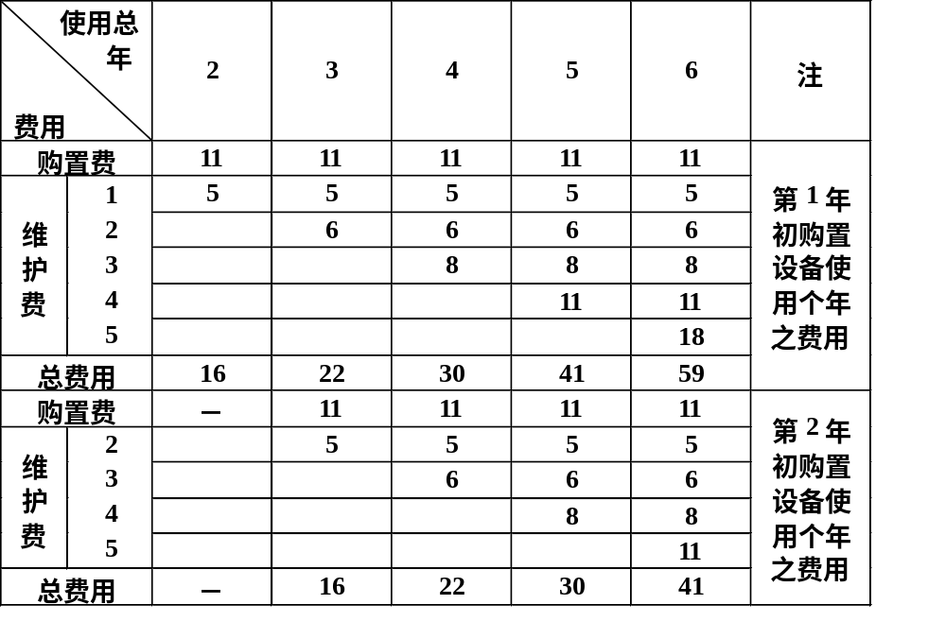

Slide 38
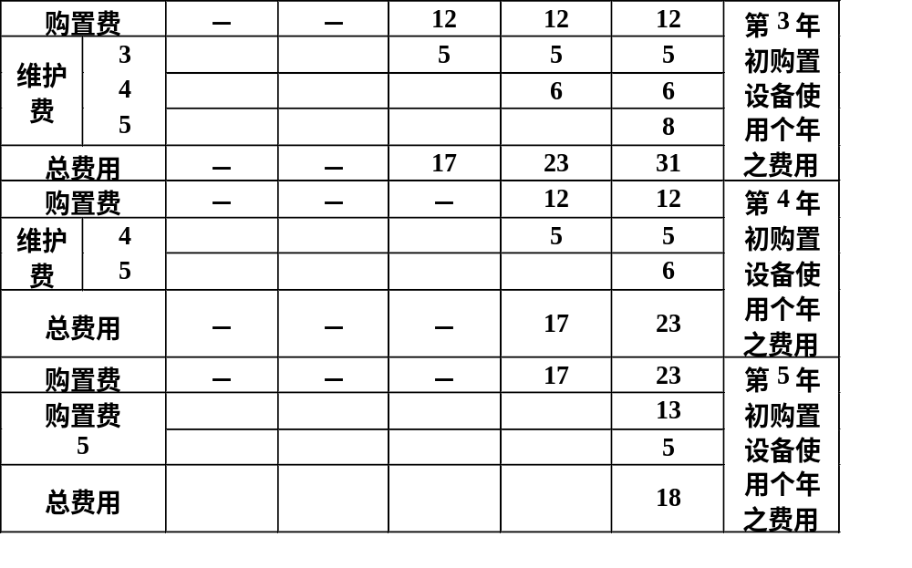

Slide 39
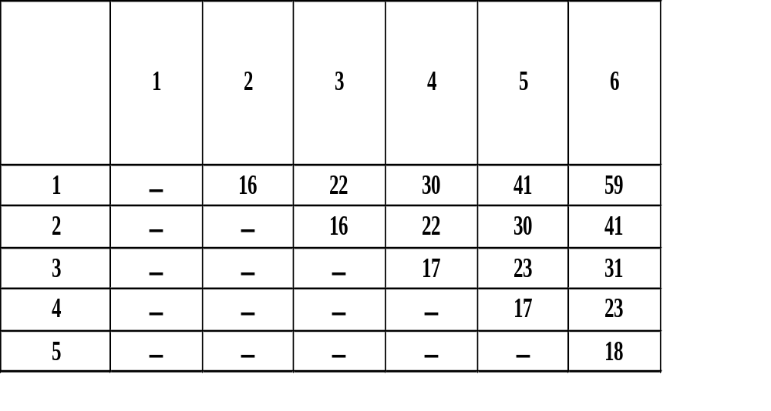
费用矩阵

Slide 40
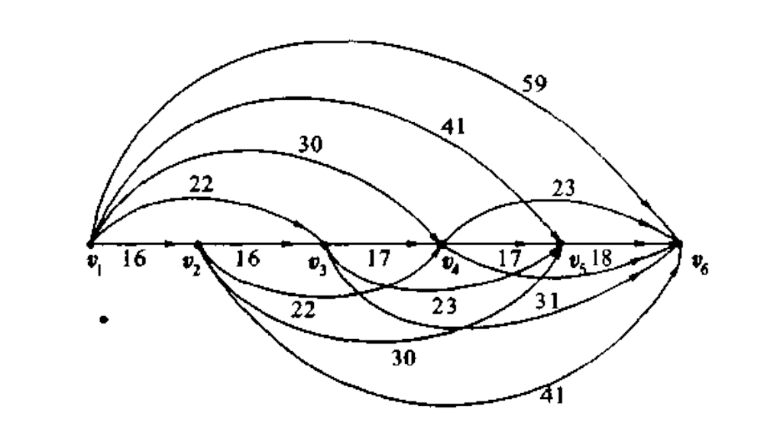
方法：以年号作顶点绘图，连线表示连续使用期间，以
费用作路长。

Slide 41
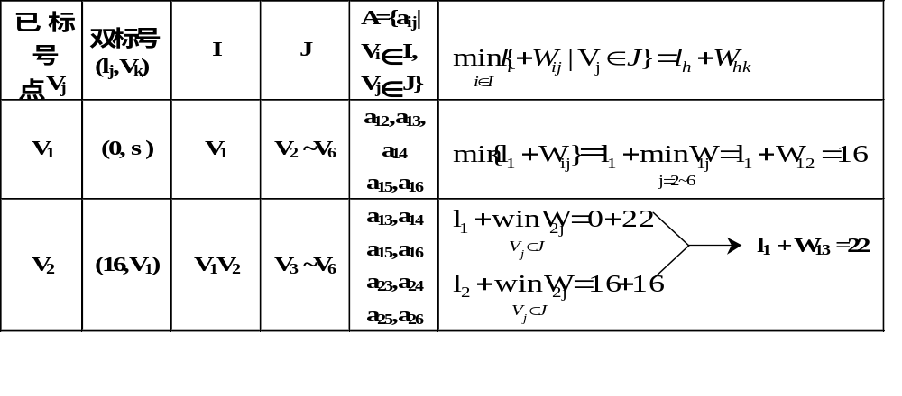
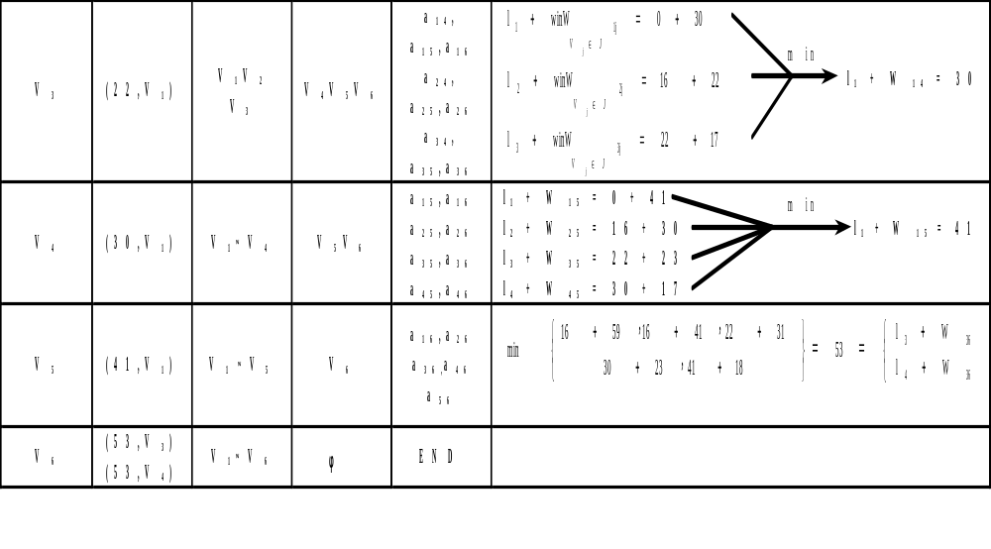

Slide 42
可知最短费用流（相当于最短路）
P： V₁ V₃ V₆ 或者是V₁ V₄ V₆
| P| = 53万元
结论：公司五年期设备更新方案有两个：A与B，总费用均为53万元。
A 方案：第1年初购置设备使用到第3年初,第3年初再购置新设备使用到第 5年末（第6年初）
B 方案：第1年初购置设备使用到第4年初，第4年初再购置新设备使用到第5年末（第6年初）

Slide 43
三. 最大流问题
1. 问题 已知网络D=（V，A，C），其中V为顶点
集，A为弧集，C={c_{ij}}为容量集， c_{ij} 为弧（v_{i}，v_{j} ）
上的容量。现D上要通过一个流f={f_{ij}}，其中f_{ij} 为弧
（v_{i}，v_{j} ）上的流量。问应如何安排流量f_{ij}可使D上
通过的总流量v最大？
v₂
4
v₄
例如：
3
5
v_{s}
1
v_{t}
1
3
5
2
2
v₁
v₃

Slide 44
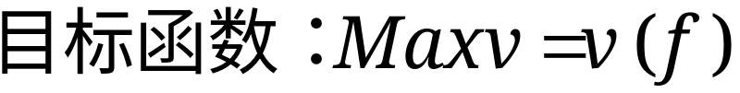
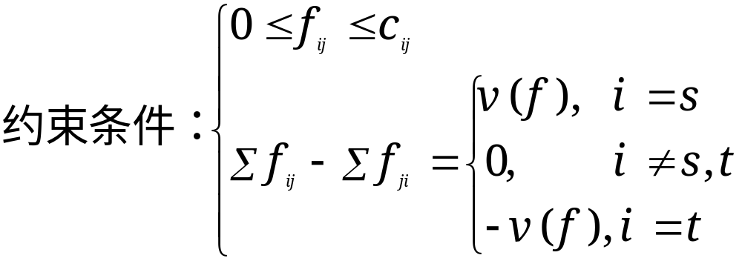
可采用线性规划的单纯型法求解
2. 数学模型
问题：最大流问题的决策变量、目标函数、约束条件各是什么？
（容量约束）
（平衡条件）

Slide 45
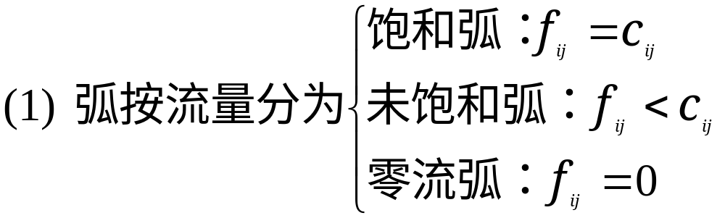
3. 基本概念与定理
如：在前面例举的网络流问题中，若已给定一个可行流（如括号中后一个数字所示），请指出相应的弧的类型。
v₂
（4，3）
v₄
（3，3）
（5，3）
v_{s}
（1，1）
v_{t}
（3，0）
（1，1）
（5，1）
（2，1）
v₁
（2，2）
v₃

Slide 46
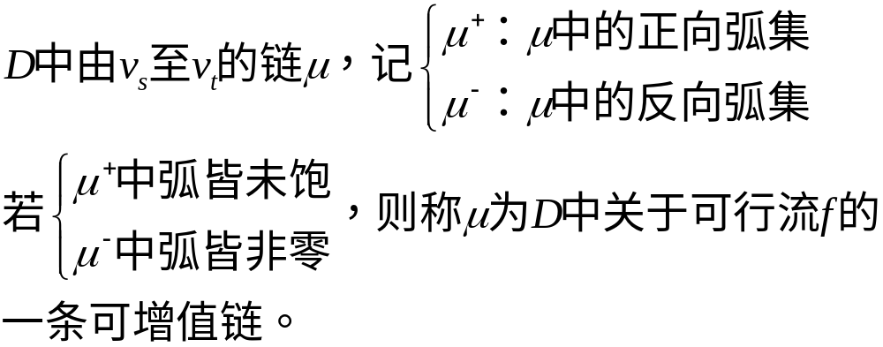
（2）可增值链（增广链）
v₂
（4，3）
v₄
（3，3）
（5，3）
v_{s}
（1，1）
v_{t}
（3，0）
（1，1）
（5，1）
（2，1）
v₁
（2，2）
v₃

Slide 47
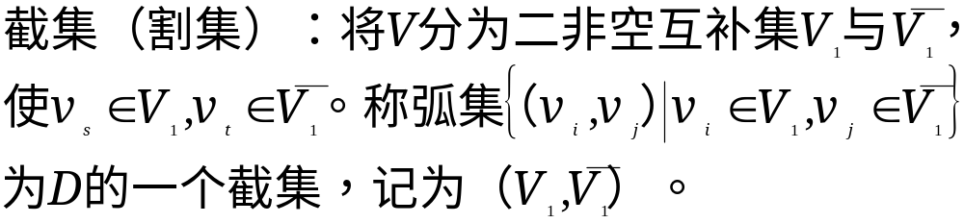

（3） 截集与截量
截量：截集上的容量和，记为 。
例4 对于下图，若V₁={v_{s}，v₁}，请指出相应的截集与截量。
v₂
（4，3）
v₄
（3，3）
（5，3）
v_{s}
（1，1）
v_{t}
（3，0）
（1，1）
（5，1）
（2，1）
v₁
（2，2）
v₃

Slide 48
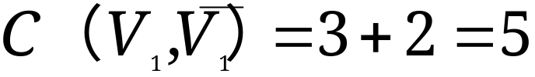
例4 对于下图，若V₁={v_{s}，v₁}，请指出相应的截集与截量。
v₂
（4，3）
v₄
（3，3）
（5，3）
v_{s}
（1，1）
v_{t}
（3，0）
（1，1）
（5，1）
（2，1）
v₁
（2，2）
v₃
解：

Slide 49

（4） 流量与截量的关系
相应于截
集的反向
弧上流量和
截集上的流量和
v₂
（4，3）
v₄
（3，3）
（5，3）
v_{s}
（1，1）
v_{t}
（3，0）
（1，1）
（5，1）
（2，1）
v₁
（2，2）
v₃
最大流最小割定理：

Slide 50
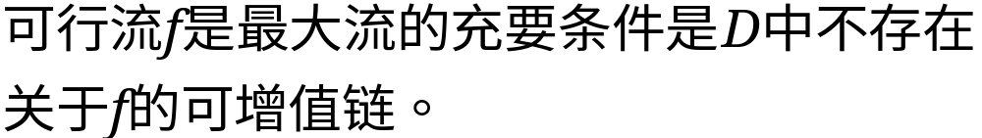
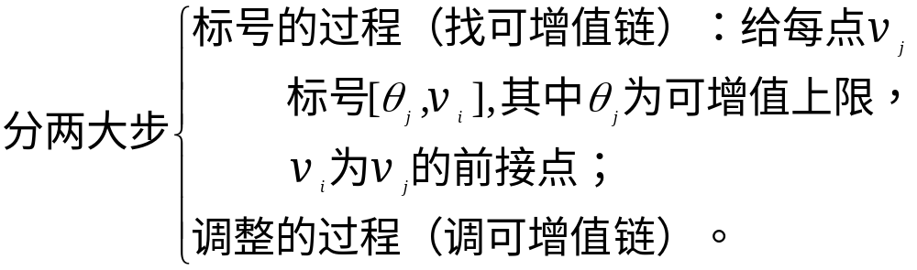
4. 解法
（5） 最大流的判别条件

Slide 51
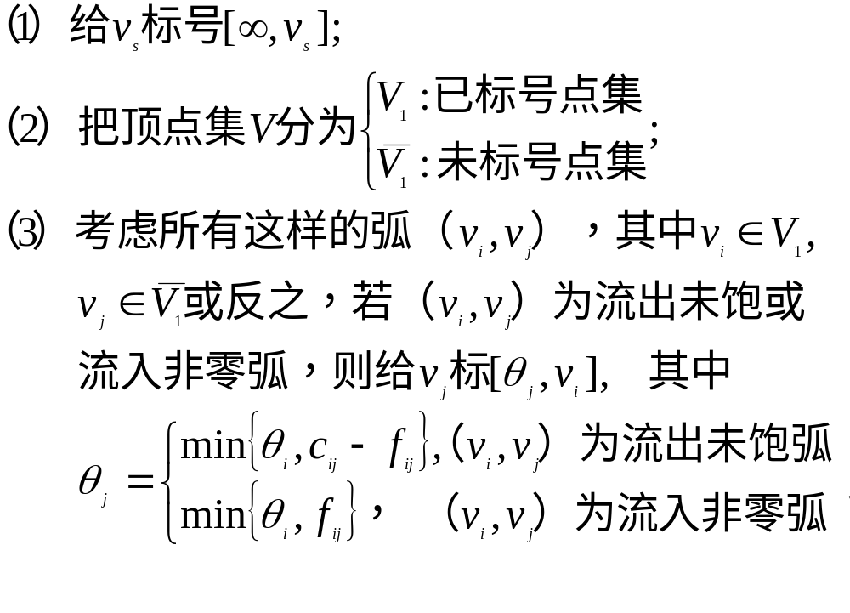
步骤：

Slide 52
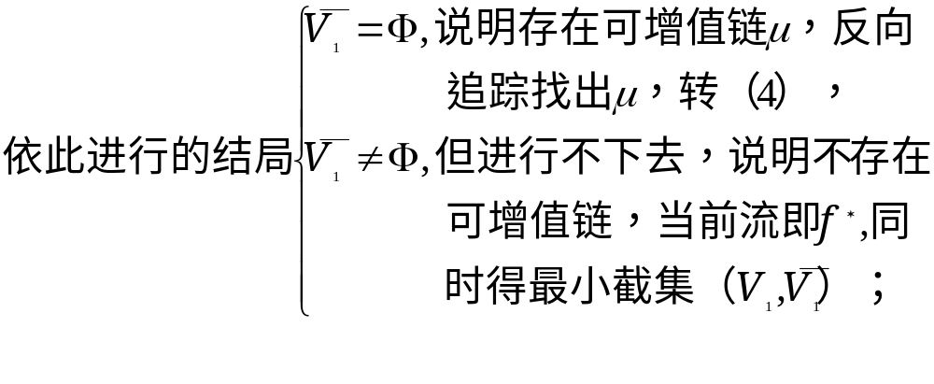
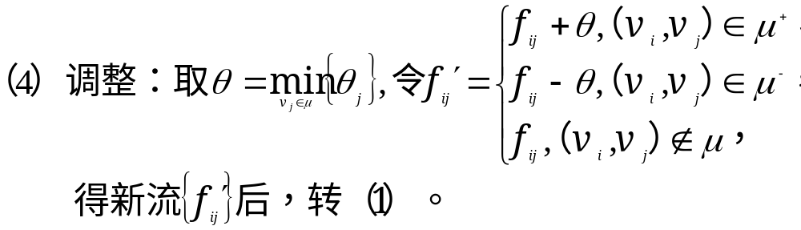

Slide 53
双标号算法
1．算法思想
给定N＝{V，A，C}，任取一可行流f＝{f_{ij}}，若无可行流，可取零流。l＝1
在f中任取一可增路p_{l}
取N的一条新可增路p_{l}
利用标号规则与调整规则对沿着路p的各弧作最大可能调整
是否对N中所有 路均作调整
l＝l＋1
END
打印经调整后的最大流f*及最大流量v（f*）

Slide 54
寻找一可增路p_{l}， l＝1
v_{s}标号（s，∞），沿p_{l}寻找v_{s}的下一相邻节点v_{j}
j＝k，i＝j
按标号规则对v_{j}进行双标号（v_{j}，l（v_{j}））
v_{s}＝v_{t}
N
沿p_{l}寻找v_{j}的相邻的一点v_{k}
Y
取N的新的可增路p_{l}
沿p_{l}从收点v_{t}开始反向搜索途经各弧，按调整规则作流量调整
2、调整步骤
抹去p_{l}上各点之双标号，从而由原可行流f调整为新可行流f₁，并有v（f）＜v（f₁）
Y
是否还有新的可增路
l＝l＋1
N
打印并输出经调整后的最大流f*＝{f_{ij}∣a_{ij}∈A}，最大流量v（f*）
结束

Slide 55


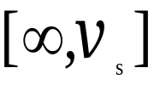
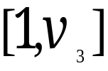
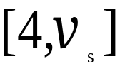
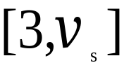

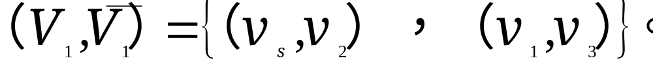
例5 用标号法求下面网络的最大流。
v₂
（4，3）
v₄
•
•
（3，3）
（5，3）
v_{s}
（1，1）
v_{t}
•
0
（3，0）
•
（1，1）
0
（2，1）
（5，1）
•
•
2
2
v₁
（2，2）
v₃
解：第一次标号及所得可增值链如图，调量 =1，调后进行第二次标号如图。第二次标号未进行到底，得最大流如图，最大流量v=5，同时得最小截

Slide 56
最大流问题的应用例子
汽车由A城通往B城的可能的路线如下图所示。环境保护部门拟建立足够数量的汽车尾气检查站，以便使每辆汽车至少必须经过一个检查站。建立检查站的费用根据各路段的条件而有所不同(如图上数字所示)。若求这个问题的最小费用解，可使用 模型。
a. 最短路模型； b.最大流模型； c.最小支撑树模型
a
2
8
g
4
2
d
4
5
4
6
A
b
3
6
7
3
f
B
8
3
e
c
7

Slide 57
延伸问题
最小费用流
中国邮递员问题、欧拉回路（边）
旅行商问题、汉密尔顿圈（点）
可平面化问题
指派问题
统筹网络计划
匹配问题

Slide 58
数学建模竞赛涉及题目
1994修路路线设计问题
1998灾情巡查路线设计
2005DVD在线租赁问题
2007乘公交看奥运问题
2011围追堵截岗亭设置问题

Slide 59
1994全国大学生数学建模竞赛
要在一山区修建公路, 首先测得一些地点的高程, 数据见表1(平面区域0 ≤x≤5600,0≤y≤4800,表中数据为坐标点的高程, 单位:米).数据显示:
在 y=3200 处有一东西走向的山峰; 从坐标 (2400,2400) 到 (4800,0) 有一西北 --- 东南走向的山谷; 在 (2000,2800) 附近有一山口湖, 其最高水位略高于 1350 米, 雨季在山谷中形成一溪流. 经调查知, 雨量最大时溪流水面宽度 w 与(溪流最深处) 的 x 坐标的关系可近似表示为
w(x)=((x-2400 3/4 )/2 ) + 5 (2400≤x≤4000).
公路从山脚 (0,800) 处开始, 经居民点 (4000,2000) 至矿区 (2000,4000). 已知路段工程成本及对路段坡度α (上升高程与水平距离之比) 的限制如表 2.

Slide 60
题目要求
试给出一种线路设计方案, 包括原理、方法及比较精确的线路位置(含桥梁、隧道), 并估算该方案的总成本.
如果居民点改为3600≤x≤4000, 2000≤y≤2400的居民区, 公路只须经过居民区即可, 那么你的方案需要有什么改变？

Slide 61
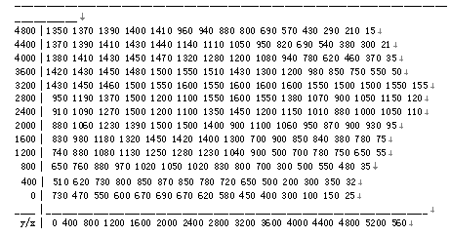
表 1

Slide 62
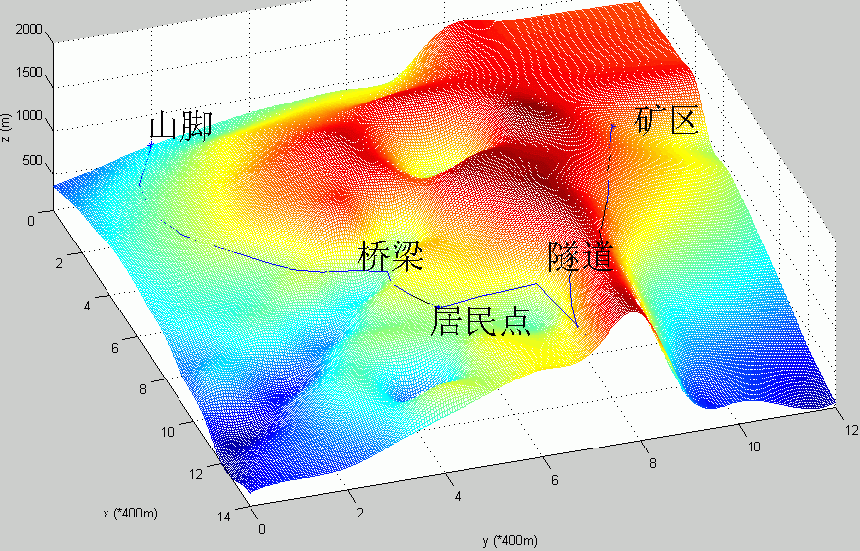
表 2
工程种类 ┃一般路段 ┃ 桥梁 ┃ 隧 道_________ ┃_______
工程成本(元/米) ┃ 300 ┃ 2000 ┃ 1500(长度≤300米); 3000(长度> 300米)
对坡度α的限制 ┃α< 0.125┃α= 0 ┃ α< 0.100

Slide 63
模型计算方法
(1) 对地图网格加密，形成图。
(2) 计算网格的距离，用费用作为权值。
(3) 求赋权图两点间的最短距离。

Slide 64
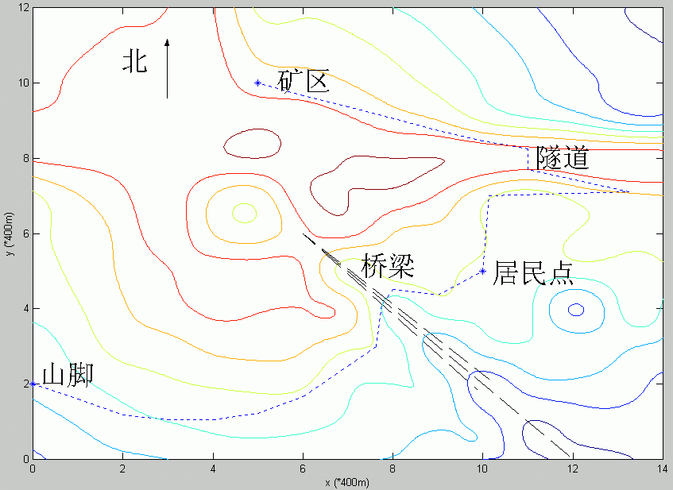
参考答案

Slide 65
1998年全国大学生数学建模竞赛
灾情巡视路线，下图为某县的乡（镇）、村公路网示意图，公路边的数字为该路段的公里数。今年夏天该县遭受水灾。为考察灾情、组织自救，县领导决定，带领有关部门负责人到全县各乡（镇）、村巡视。巡视路线指从县政府所在地出发，走遍各乡（镇）、村，又回到县政府所在地的路线。

Slide 66
若分三组（路）巡视，试设计总路程最短且各组尽可能均衡的巡视路线。
假定巡视人员在各乡（镇）停留时间T=2小时，在各村停留时间t=1小时，汽车行驶速度V=35公里/小时。要在24小时内完成巡视，至少应分几组；给出这种分组下你认为最佳的巡视路线。
若巡视组数已定(如三组)，要求尽快完成巡视，讨论T，t和V改变对最佳巡视路线的影响。
上述关于T , t和V的假定下，如果巡视人员足够多，完成巡视的最短时间是多少；给出在这种最短时间完成巡视的要求下，你认为最佳的巡视路线。

Slide 67
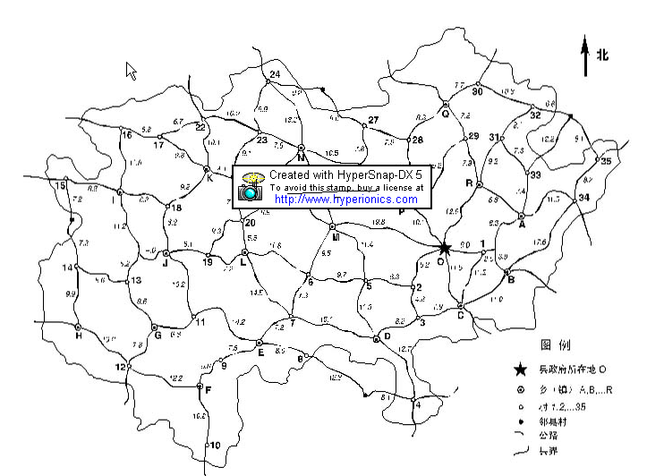
乡村分布图

Slide 68
点的行遍性问题
1、图论---哈密尔顿问题（是否存在经过所有点一次的圈）
2、组合优化--旅行商问题（赋权图经过所有顶点至少一次）
非完全图的多旅行商问题
两点间的最短路长度作为两点间的权，构造完全图。
两边权之和不小于第三边的权==》
完全图的最优哈密尔顿圈《==》原图的最优旅行商问题。
完全图---增广完全图==➔求最优哈密尔顿圈
近似算法或分组后直接搜索
注意
（1） 两点间的最短路长度可用Dijkstra算法
（2） 多旅行商问题===》最优哈密尔顿圈

Slide 69
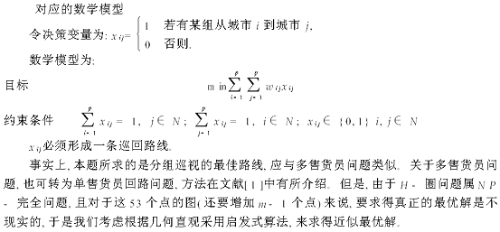
线性规划模型

Slide 70
问题解答：
1、分三组（路）巡视，试设计总路程最短且 各组尽可能均衡的巡视路线。
目标函数： min(C1+C2+C3)
限制条件：min(C3 - C1)
或 者 ：min(C1)
2、假定巡视人员在各乡（镇）停留时间T=2小时，在各村停留时间t=1小时，汽车行驶速度V=35公里/小时。要在24小时内完成巡视，至少应分几组；给出这种分组下最佳的巡视路线。

Slide 71
目标函数： min(H1+H2+H3)
花费时间：Hi=2mi+ni+Ci/V
限制条件：min(max(Hi))
总时间69小时===》至少4组，4组的路线可以找到。
3、在上述关于T , t和V的假定下，如果巡视人员足够多，完成巡视的最短时间是多少；给出在这种最短时间完成巡视的要求下，你认为最佳的巡视路线。
单独巡视的最短时间=最远距离
（1）每组时间不超过最远距离时间
（2）巡视组足够少，22组
4、 若巡视组数已定(如三组)，要求尽快完成巡视，讨论T，t和 V改变对最佳巡视路线的影响。
讨论花费时间函数：Hi=2mi+ni+Ci/V
注意：多旅行商问题===》单旅行商问题（LINGO）

Slide 72
2005年全国大学生数学建模竞赛DVD在线租赁
随着信息时代的到来，网络成为人们生活中越来越不可或缺的元素之一。许多网站利用其强大的资源和知名度，面向其会员群提供日益专业化和便捷化的服务。例如，音像制品的在线租赁就是一种可行的服务。这项服务充分发挥了网络的诸多优势，包括传播范围广泛、直达核心消费群、强烈的互动性、感官性强、成本相对低廉等，为顾客提供更为周到的服务。
考虑如下的在线DVD租赁问题。顾客缴纳一定数量的月费成为会员，订购DVD租赁服务。会员对哪些DVD有兴趣，只要在线提交订单，网站就会通过快递的方式尽可能满足要求。会员提交的订单包括多张DVD，这些DVD是基于其偏爱程度排序的。网站会根据手头现有的DVD数量和会员的订单进行分发。每个会员每个月租赁次数不得超过2次，每次获得3张DVD。会员看完3张DVD之后，只需要将DVD放进网站提供的信封里寄回（邮费由网站承担），就可以继续下次租赁。请考虑以下问题：

Slide 73
1) 网站正准备购买一些新的DVD，通过问卷调查1000个会员，得到了愿意观看这些DVD的人数（表1给出了其中5种DVD的数据）。此外，历史数据显示，60%的会员每月租赁DVD两次，而另外的40%只租一次。假设网站现有10万个会员，对表1中的每种DVD来说，应该至少准备多少张，才能保证希望看到该DVD的会员中至少50%在一个月内能够看到该DVD？如果要求保证在三个月内至少95%的会员能够看到该DVD呢？
2） 表2中列出了网站手上100种DVD的现有张数和当前需要处理的1000位会员的在线订单（表2的数据格式示例如下表2，具体数据请下），如何对这些DVD进行分配，才能使会员获得最大的满意度？请具体列出前30位会员（即C0001~C0030）分别获得哪些DVD。
3） 继续考虑表2，并假设表2中DVD的现有数量全部为0。如果你是网站经营管理人员，你如何决定每种DVD的购买量，以及如何对这些DVD进行分配，才能使一个月内95%的会员得到他想看的DVD，并且满意度最大？
如果你是网站经营管理人员，你觉得在DVD的需求预测、购买和分配中还有哪些重要问题值得研究？请明确提出你的问题，并尝试建立相应的数学模型。

Slide 74
